Slide 1
2011-10-26
Orden del día
1. Organización del SGC
2. Presentación de cronograma de actividades para NADCAP
3. Presentación de plan de trabajo e indicadores de los Equipos de Calidad
4. Presentación de la nueva Controladora de Documentos
5. Avances en las acreditaciones de la ema
6. Presentación del Logo del Programa de Calidad

Slide 2
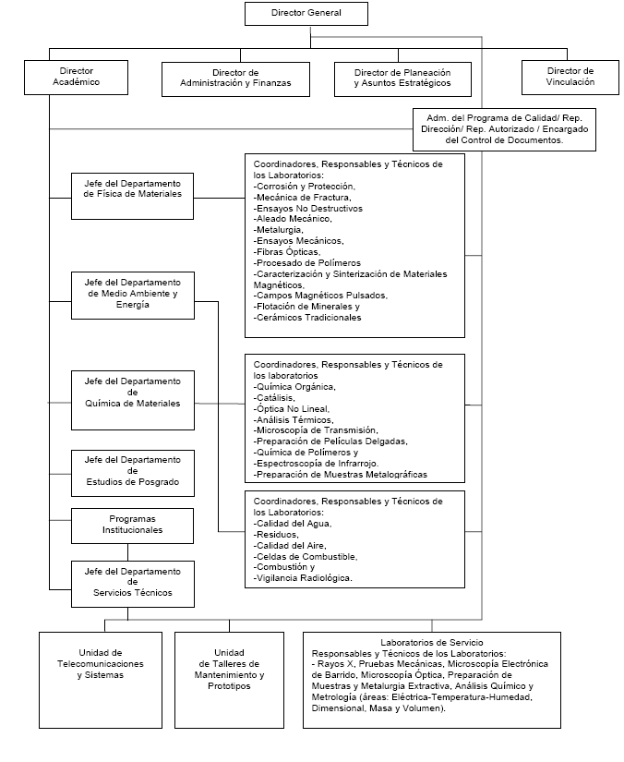
Organigrama Actual
Fuente: MAC01 versión 13

Slide 3
Estructura Académica y Administrativa
Dirección General
Dirección
Académica
Dirección de
Planeación y Asuntos
Estratégicos
Dirección de
Administración y
Finanzas
Dirección de
Vinculación
Subdirección de Evaluación y Seguimiento
Subdirección de Finanzas
Subdirección de Administración
Programas institucionales
Depto. de Materiales Nanoestructurados
Depto. de Integridad y Diseño de Materiales Compuestos
Depto. de Energías Renovables y Protección del Medio Ambiente
Depto. de Simulación Computacional y Modelado Molecular
Depto. de Estudios de Posgrado
Depto. de Servicios Científico—Tecnológicos
Depto. de Comercialización
Depto. de Vinculación Académica
Nanotecnología
Energías renovables
Gestión del conocimiento
Calidad

Slide 4
Director General
Organigrama Funcional en la Estructura Académica
Dirección Académica
Dirección de
Planeación y Asuntos
Estratégicos
Coordinación del P.I. de la Calidad
Subdirección de Evaluación y Seguimiento
Depto. de Materiales Nanoestructurados
Depto. de Integridad y Diseño de Materiales Compuestos
Depto. de Energías Renovables y Protección del Medio Ambiente
Depto. de Servicios Científico—Tecnológicos
Unid. de Téc. de la Información y Comunicaciones
Unid. de Talleres de Mantenimiento y Prototipos
Laboratorios: (1) Rayos X, (2) Pruebas Mecánicas, (3) Microscopía Electrónica de Barrido, (4) Microscopía Óptica, (5) Preparación de Muestras y Metalurgia Extractica, (6) Análisis Químico, (7) Metrología eléctrica, temperatura, humedad, dimensional, masa y volumen
Laboratorios:
(1) Calidad del Agua, (2) Residuos, (3) Calidad del Aire, (4) Celdas de Combustible, (5) Combustión, (6) Vigilancia Radiológica
Laboratorios: (1) Corrosión y Protección, (2) Mecánica de Fractura, (3) Ensayos no Destructivos, (4) Aleado Mecánico, (5) Metalurgia, (6) Ensayos Mecánicos, (7) Fibras Ópticas, (8) Procesado de Polímeros, (9) Caracterización y Sintetización de Materiales Magnéticos, (10) Campos Magnéticos Pulsados, (11) Flotación de Minerales, (11) Cerámicos Tradicionales
Laboratorios:
(1) Química Orgánica, (2) Catálisis, (3) Óptica no Lineal, (4) Análisis Térmicos, (5) Microscopía de Transmisión, (6) Preparación de Películas Delgadas, (7) Química de Polímeros, (8) Espectroscopía de infrarrojo, (9) Preparación de Muestras metalográficas.

Slide 5
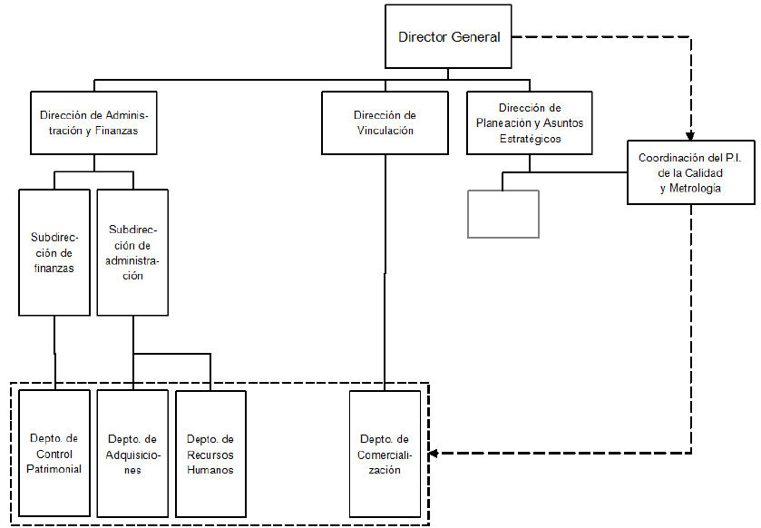
Organigrama Funcional en la Estructura Administrativa

Slide 6
Cronograma NADCAP
PLAZO | CORTO |  |  |  |  |  |  |  |  | MEDIANO |  |  |  |  |  | LARGO
Actividad | 2011 |  |  | 2012 |  |  |  |  |  |  |  |  |  |  |  | 2013
 | Oct | Nov | Dic | Ene | Feb | Mar | Abr | May | Jun | Jul | Ago | Sep | Oct | Nov | Dic | Ene | Feb | Mar | Abr | May | Jun | Jul
Revisión Bibliográfica
Auditoría Interna en base a ISO/IEC 17025:2005
Determinación de necesidades técnicas y tecnológicas
Capacitación Honeywell "Introducción técnica a NADCAP"
Auditoría Honeywell*
Acondicionamiento de laboratorios
Compra de equipos y suministros
Capacitación
Elaboración y/o adecuación de Procedimientos
Calibración y Mantenimiento de equipos
Estimación de incertidumbres de la medición
Validaciones /Determinación de Incertidumbres
Generación de registros
Ensayos de Aptitud
Pre-auditoría NADCAP
Auditoría NADCAP
*Incluye solo los laboratorios de Análisis Químicos, Corrosión y Microscopía Electrónica de Barrido.

Slide 7
Plan de trabajo e indicadores 2012
. Comunicación: María Eugenia Rangel
. Satisfacción al Cliente: Cecilia Miranda
. Auditores Internos: Hilda Esparza
. Mejora Continua: Armando Reyes
. Planeación del Sistema: Gilda Legarreta

Slide 8
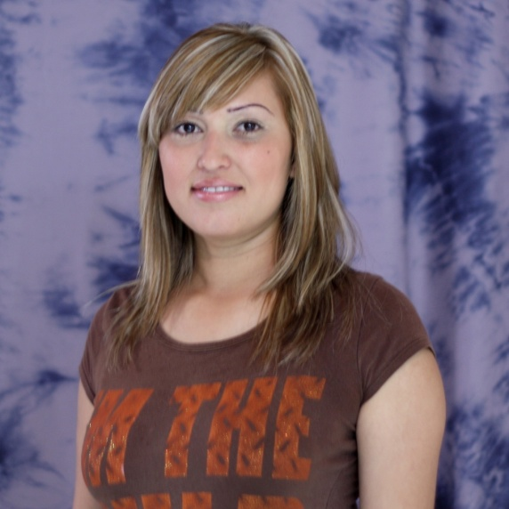
Control de Documentos
MARCELA PRIETO MARQUEZ
Extensión: 1100
E-Mail: marcela.prieto@cimav.edu.mx
Área: DIRECCIÓN DE ADMON Y FINANZAS

Slide 9
Acreditaciones (ema)
Laboratorio | Tipo de Evaluación
Análisis Químicos | 2ª vigilancia
Corrosión Eléctrica-Electrónica | 3ª vigilancia
Metrología área Eléctrica | Renovación
Metrología área Masa | 2ª vigilancia
Metrología área Temperatura | Acreditación inicial*
Diciembre 2011
L | M | M | J | V | S | D
 |  |  | 1 | 2 | 3 | 4
5 | 6 | 7 | 8 | 9 | 10 | 11
12 | 13 | 14 | 15 | 16 | 17 | 18
19 | 20 | 21 | 22 | 23 | 24 | 25
26 | 27 | 28 | 29 | 30 | 31
Modificación de documentos del SGC (Semana del 31 de oct. al 4 de nov.)
Manual
Plan
Procedimientos
Cartas de responsabilidades y funciones

Slide 10
Logo de la Coordinación del
Programa Institucional de la Calidad

